Slide 1

SECTOR ELECTRICIDAD | NIVEL 4° MEDIO
INSTALACIÓN DE SISTEMAS DE CONTROL ELÉCTRICO INDUSTRIAL
MÓDULO 5
  En estos documentos se utilizarán de manera inclusiva términos como: el estudiante, el docente, el compañero u otras palabras equivalentes y sus respectivos plurales, es decir, con ellas, se hace referencia tanto a hombres como a mujeres.

Slide 2

MÓDULO 5 | Instalación de sistemas de control eléctrico industrial
ACTIVIDAD 2
CÁLCULOS DE ILUMINACIÓN

Slide 3


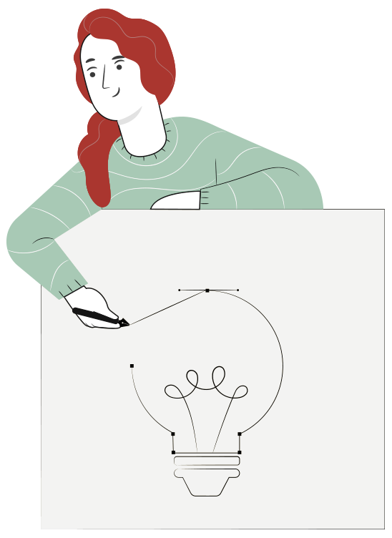

METODOLOGÍA SELECCIONADA
APRENDIZAJE ESPERADO
Estudio de caso
Instala circuitos eléctricos para el control y comando de equipos, máquinas e instalaciones eléctricas, de acuerdo a la normativa vigente.

Slide 4
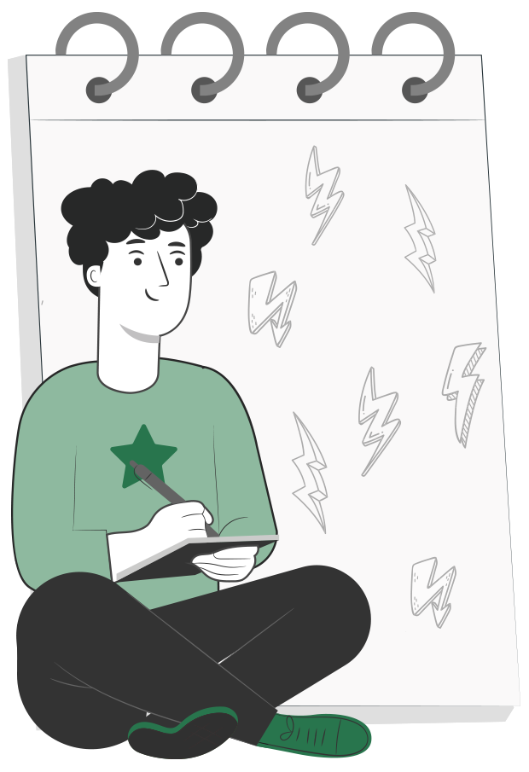
MENÚ DE LA ACTIVIDAD
CÁLCULOS DE ILUMINACIÓN
1
Actividad de conocimientos previos
Unidades de medidas de luz
Tipos de fuentes luminosas
Conexionado de lámpara
Curva de distribución luminosa
Cálculos de iluminación
Actividad Cuánto Aprendimos
Ticket de Salida
2
3
4
5
6
7
8

Slide 5

2
ACTIVIDAD
CONOCIMIENTOS PREVIOS
CÁLCULOS DE ILUMINACIÓN
Ahora veamos cómo lo que ya has aprendido refuerza y mejora lo que estás a punto de aprender.

Slide 6

CONCEPTOS
La técnica de la iluminación pretende conseguir una adecuada cantidad y distribución de la luz y las luminancias, cualquiera que sea la finalidad del local iluminado, de modo que se obtenga el máximo de comodidad para quienes habiten o trabajen en este recinto.
La luz es una forma de energía radiante consistente en ondas electromagnéticas que excitan los órganos visuales produciendo la sensación de visión.

Slide 7
UNIDADES DE MEDIDA DE LA LUZ
Flujo Luminoso
Es la cantidad total de luz que radia una fuente luminosa en todas direcciones por segundo. Su unidad es el lumen (lm) y su símbolo es F. Los catálogos de los fabricantes indican los flujos luminosos totales de sus lámparas en lúmenes.
Intensidad Luminosa
Es el flujo luminoso emitido en una dirección determinada por unidad de ángulo sólido. Su símbolo es I y se expresa en candelas (cd).

Slide 8
UNIDADES DE MEDIDA DE LA LUZ
Ángulo Sólido
Es la razón entre un área sobre la superficie de una esfera y el cuadrado del radio de la esfera. Se mide en esteroradianes (sr).
Iluminancia
Es definida como la cantidad de luz o flujo luminoso recibida sobre una unidad de superficie por segundo. Se expresa en lux (lx) y su símbolo es E.

Slide 9
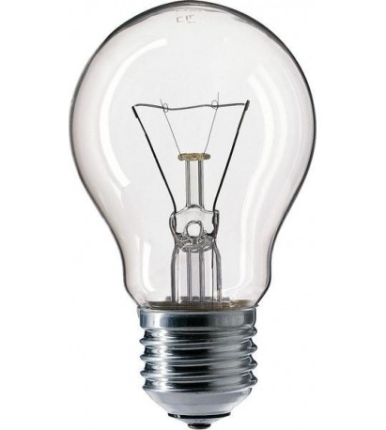
TIPOS DE FUENTES LUMINOSAS
Lámparas incandescentes.
En 1881 Thomas Alva Edison fue el primero en patentar la lámpara o bombilla incandescente.
Su filamento se ilumina por el efecto de incandescencia de los metales, que están fabricados de Tungsteno o también llamado wolframio, el que presenta un alto punto de fusión.

Slide 10
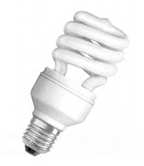
TIPOS DE FUENTES LUMINOSAS
Lámparas incandescentes.
Fue ideada por Peter Cooper Hewitt, en 1901, utilizando como gas vapor de mercurio. Estos dispositivos de mayor eficiencia energética que las lámparas de incandescencia, producían, una luz azulado verdosa inadecuada para la iluminación.
En 1926, Edmund Germer, Friedrich Meyer y Hans Spanner aumentaron la presión del gas dentro del tubo y recubrieron éste internamente con un polvo fluorescente. De esta forma, la radiación ultravioleta emitida por el plasma de mercurio era absorbida y posteriormente remitida por el recubrimiento en forma de luz visible casi blanca.

Slide 11
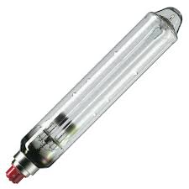
TIPOS DE FUENTES LUMINOSAS
Lámparas de sodio de baja presión.
Las lámparas de vapor de sodio se pueden asimilar en su funcionamiento y forma a las lámparas de vapor de mercurio. Las diferencias se encuentran en los componentes del tubo de descarga como se verá más adelante.
Este tipo de lámparas producen un rendimiento lumínico muy elevado gracias a que las radiaciones producidas se concentran en la zona del espectro visible donde la percepción visual es máxima.

Slide 12
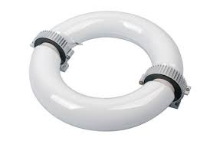
TIPOS DE FUENTES LUMINOSAS
Lámparas de inducción QL
Las luminarias de inducción magnética de última tecnología son alimentadas por una fuente electrónica de alta eficiencia, lo que se traduce en un menor consumo de energía para iluminar. Además, no tienen efecto estroboscópico, es decir, no producen el molesto parpadeo. Por otra parte, los avances en materiales han permitido generar una luz más concentrada en el espectro visible humano, característica denominada “índice de rendimiento de color”.

Slide 13
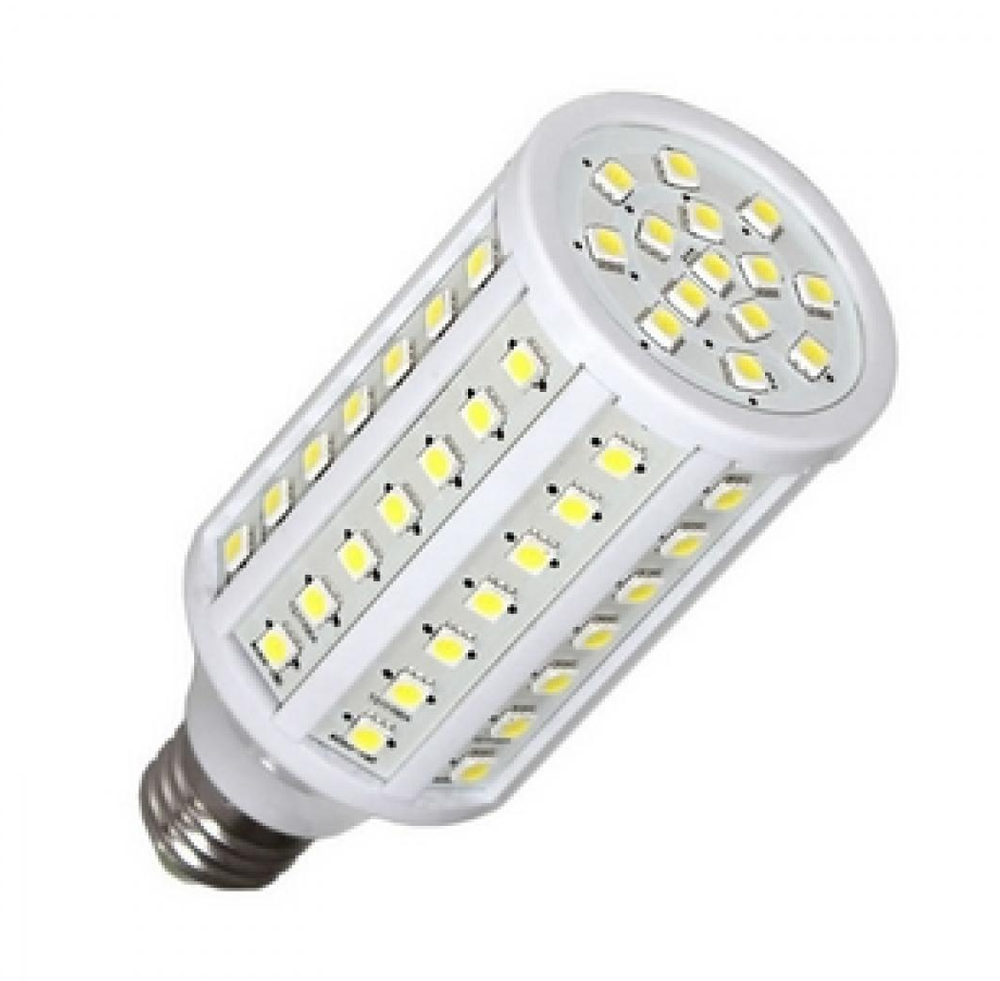
TIPOS DE FUENTES LUMINOSAS
Lámparas de inducción QL
La expresión light-emitting diode de la lengua inglesa, que puede traducirse como “diodo emisor de luz”, dio lugar a la sigla LED. Siendo estas últimas las que presentan una mejor eficiencia en cuanto a consumo energético vs lúmenes entregados

Slide 14
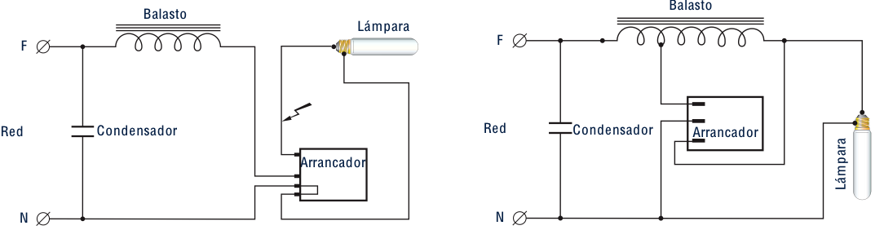
CONEXIONADO DE LÁMPARA HALOGENURO METÁLICO
Las lámparas de vapor de sodio a alta presión necesitan una tensión muy elevada para su arranque. El equipo auxiliar lo forman un balasto y un arrancador que puede ser externo o incorporado y conectado en serie o semi paralelo. Para corregir el factor de potencia se conecta un condensador en paralelo. Cuando se conecta la lámpara a través de la reactancia, se produce la descarga inicial en el interior del tubo y empieza el calentamiento de la lámpara que funde y evapora el sodio metálico y empieza a emitir luz.

Slide 15
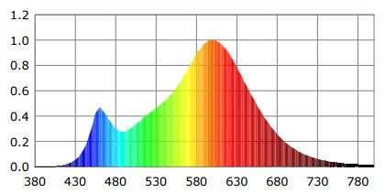
CURVA DE DISTRIBUCIÓN LUMINOSA
Distribución Espectral
Un gráfico de distribución espectral es una representación visual del espectro de luz producida por una fuente de luz. La luz es una onda electromagnética, y como tal tiene una cierta longitud de onda.

Slide 16
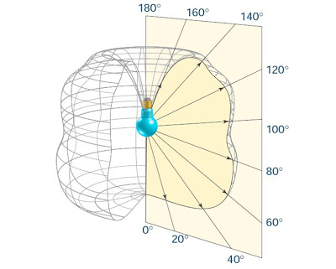
CURVA DE DISTRIBUCIÓN LUMINOSA
Ángulo de apertura
El ángulo de apertura corresponde al ángulo esférico de 360° en los cuales es capaz de iluminar la ampolleta, este ángulo varía dependiendo del modelo de esta y si posee o no reflector.

Slide 17
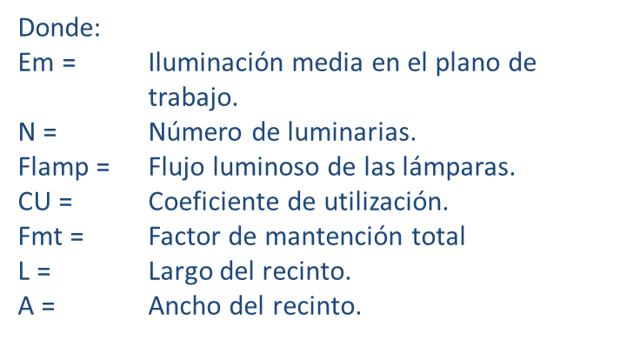
CÁLCULOS DE ILUMINACIÓN
Método de lumen
Este método determina el nivel de iluminación medio que llega a un plano horizontal en un recinto, dependiendo del coeficiente de utilización (CU), de las dimensiones del recinto y de las propiedad refractivas de las diferentes superficies del recinto.
Según este método, el nivel de iluminación en un plano está dado por la siguiente expresión:
F_{lámp} x CU x F_{mt}
E_{m} = N
(lux)
L x A

Slide 18
CÁLCULOS DE ILUMINACIÓN
Método de lumen
El número de luminarias requerido es calculado usando la siguiente expresión:
Donde:
E = Iluminación media en el plano
de trabajo.
N = Número de luminarias.
Flamp = Flujo luminoso de las lámparas.
CU = Coeficiente de utilización.
Fmt = Factor de mantención total
L = Largo del recinto.
A = Ancho del recinto.
E x L x A
N =
N_{lámp} x F_{lámp} x CU x F_{mt}

Slide 19
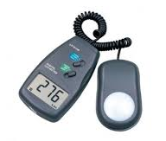
MEDICIÓN DE LUX
El luxómetro es un instrumento de medición con la que se puede obtener de manera precisa los niveles de iluminación, mientras más alta sea la energía lumínica, entonces, mayor será la energía eléctrica que se utiliza para indicar la iluminancia en una pantalla.
Se posiciona el sensor sobre la superficie que se desea medir y se registra el valor de la pantalla, posteriormente de utilizan las tablas dispuestas en la norma eléctrica Nch4/2003

Slide 20
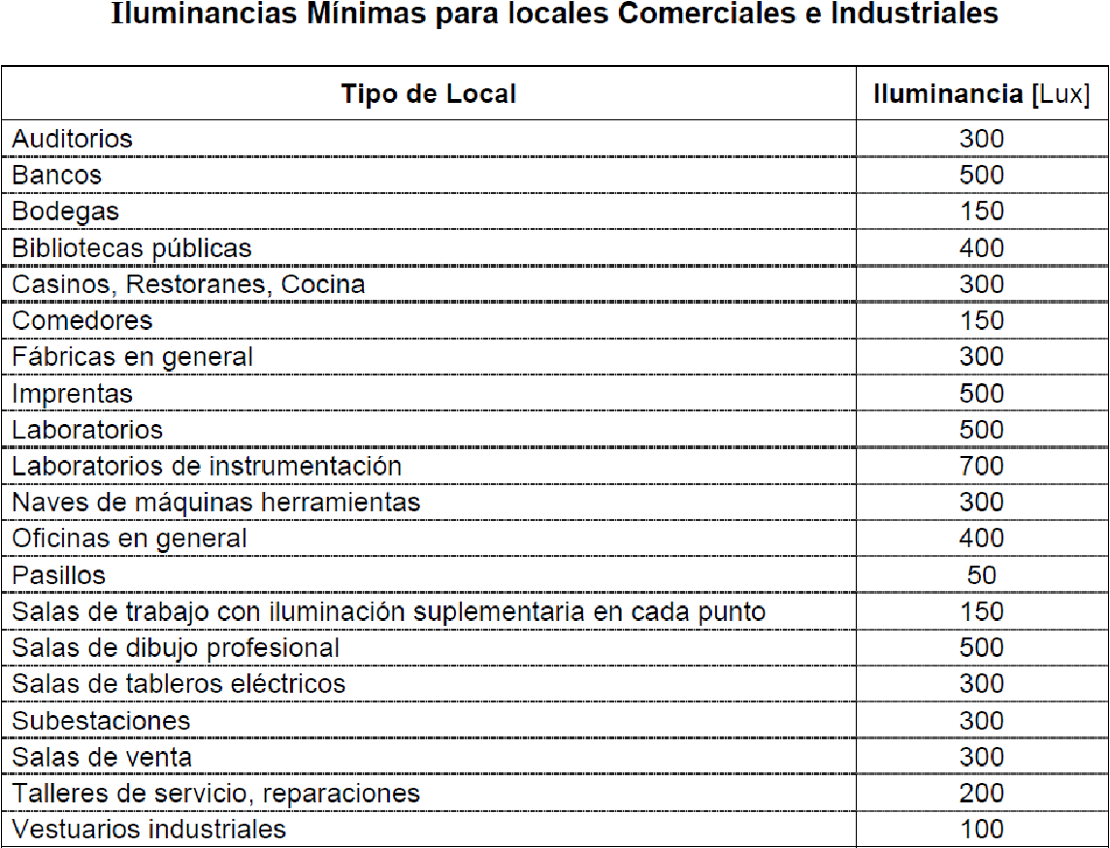
CÁLCULOS DE ILUMINACIÓN

Slide 21
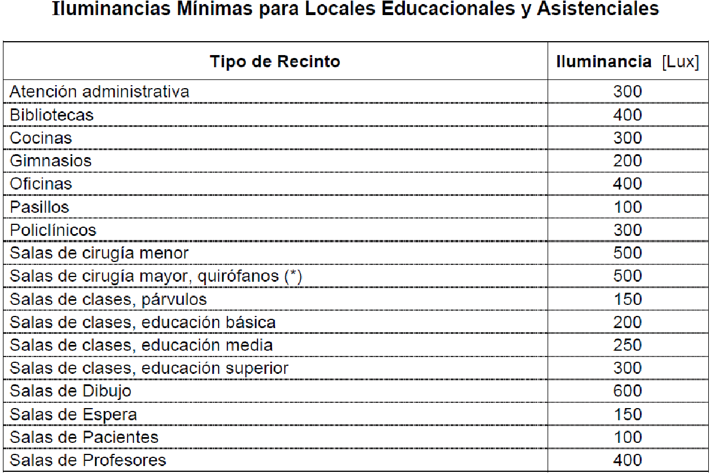
CÁLCULOS DE ILUMINACIÓN

Slide 22
CÁLCULOS DE ILUMINACIÓN
Los valores para E indicados en esta tabla, son valores medios en el recinto considerado y se entienden medidos sobre el plano de trabajo; este corresponde al plano sobre el que se desarrolla normalmente la tarea y para tareas ejecutadas sobre escritorios o mesas en que se establece como normal una altura de 0.80 m. sobre el nivel de piso. Excepcionalmente para algunas tareas o condiciones se considera el nivel de piso como plano de trabajo, como es el caso por ejemplo de pasillos.
Al colocar una luminaria en un recinto cualquiera, en que pueden existir superficies reflectantes, absorbentes o combinaciones en distintas proporciones de ellas, el aprovechamiento que se haga del flujo emitido por la lámpara no será igual para las distintas situaciones.

Slide 23
CÁLCULOS DE ILUMINACIÓN
Para evaluar esta condición, se le asigna a cada luminaria instalada en un recinto dado un valor llamado coeficiente de utilización CU. En la tabla que se inserta más adelante se dan valores de este coeficiente para algunos tipos de luminarias.
Al colocar una luminaria en un recinto cualquiera, en que pueden existir superficies reflectantes, absorbentes o combinaciones en distintas proporciones de ellas, el aprovechamiento que se haga del flujo emitido por la lámpara no será igual para las distintas situaciones.
Por otra parte, y tal como se dijo, la calidad más o menos reflectante de muros, cielo y piso del recinto a iluminar, son de gran importancia en la determinación del aprovechamiento del flujo luminoso de las lámparas, siendo éste uno de los parámetros importantes de entrada a la tabla que contiene los coeficientes de utilización CU, bajo el nombre de factores de reflexión.

Slide 24
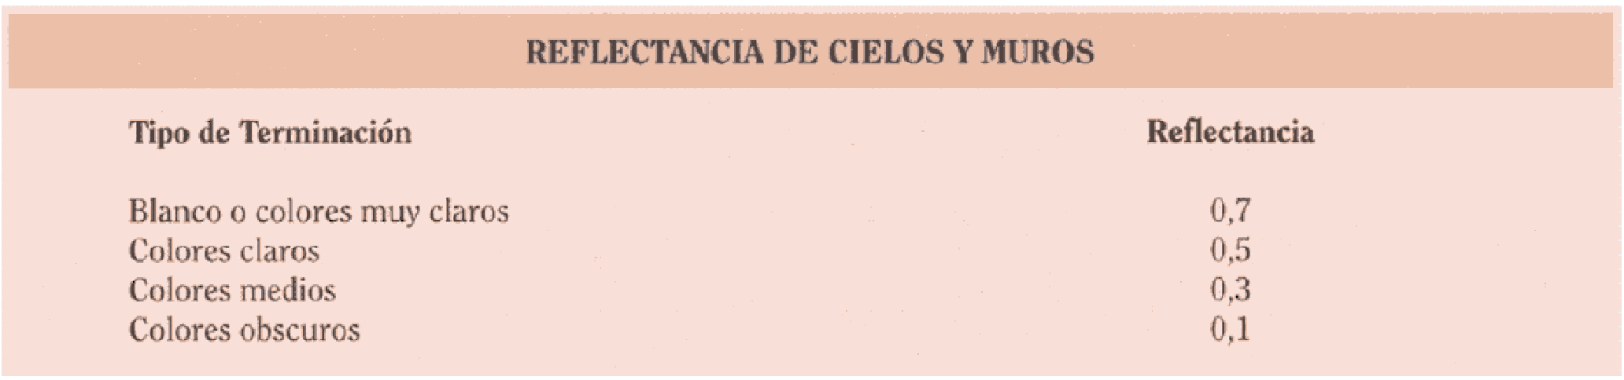
CÁLCULOS DE ILUMINACIÓN
Como reflectancia del piso se adoptará un valor de 0.2 y para el plano de trabajo 0.1

Slide 25
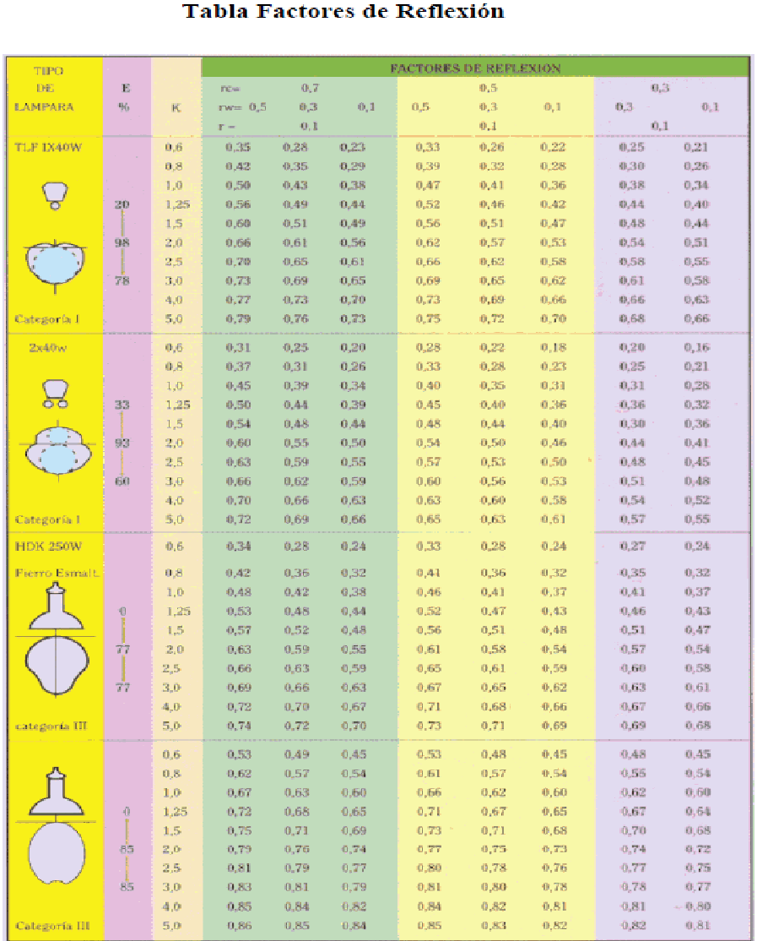
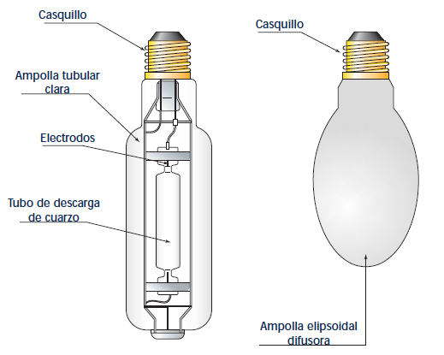
CÁLCULOS DE ILUMINACIÓN
TABLA PARA CÁLCULO DE COEFICIENTES DE UTILIZACIÓN CU
El otro parámetro de entrada a la tabla muestra la relación con las dimensiones geométricas del recinto, las cuales se combinan en una relación conocida como Índice de Local que se designa con la letra K, el que se obtiene de la siguiente relación, dependiendo del sistema de iluminación empleado:
Nota: La tabla se encuentra adjunta como documento PDF

Slide 26
CÁLCULOS DE ILUMINACIÓN
En iluminación de interiores existen tres sistemas relacionados con la distribución de la luz sobre el área a iluminar:
• Iluminación General.
• Iluminación Localizada.
• Iluminación Mixta (General y Localizada)
La selección de cada tipo de sistema dependerá del recinto a iluminar y de las tareas que se realizarán en él.

Slide 27
CÁLCULOS DE ILUMINACIÓN
Iluminación Localizada
Consiste en disponer las luminarias de forma tal que se obtiene una iluminación suficientemente alta en los puestos de más interés, mientras que en los demás sitios la iluminación quedará limitada normalmente al 50%.
Iluminación General
Es aquella en que el tipo de luminaria, su altura y su distribución se determinan de forma tal que se obtiene una iluminación uniforme sobre toda el área a iluminar.
Iluminación Mixta
La iluminación local se produce colocando luminarias cerca de la tarea visual de manera que iluminen una pequeña área con un elevado nivel y la iluminación general tiene por función lograr una adecuada relación entre la iluminación de la tarea visual y la iluminación del entorno.

Slide 28

CÁLCULOS DE ILUMINACIÓN
En iluminación de interiores existen tres sistemas relacionados con la distribución de la luz sobre el área a iluminar:
• Iluminación General.
• Iluminación Localizada.
• Iluminación Mixta (General y Localizada)
La selección de cada tipo de sistema dependerá del recinto a iluminar y de las tareas que se realizarán en él.

Slide 29
CÁLCULOS DE ILUMINACIÓN
Para iluminaciones directas y semidirectas
Para iluminaciones indirectas
a x 1
3 x a x 1
K =
K =
h_{m} ( a + 1 )
d ( a + 1 )
Siendo en estas ecuaciones:
K = Índice de local.
a = Ancho del local, expresado en metros.
l = Largo del local, expresado en metros.
h_{m} = Altura de montaje de la luminaria sobre el plano de trabajo, expresada en metros.
d = Distancia de la lámpara al ciclo, expresada en metros.

Slide 30
Para completar un proyecto de instalación eléctrica es necesario realizar el cálculo de luminarias acorde al uso que se le dará al recinto, para ello el SEC dispone dentro de la normativa eléctrica tablas con los valores mínimos a medir mediante un luxómetro.
Por otra parte de acuerdo a la finalidad de la instalación el técnico debe seleccionar el tipo de luminaria necesaria para cumplir con una buena iluminación del recinto.

Slide 31

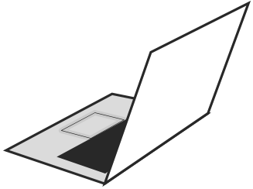

2
REVISEMOS
¿CUÁNTO APRENDIMOS?
CÁLCULOS DE ILUMINACIÓN
¡Ahora realizaremos una actividad que resume todo lo que hemos visto!
¡Atentos, atentas!

Slide 32









ANTES DE COMENZAR LA ACTIVIDAD:
¡ATENCIÓN!
Utilizar EPPs para el autocuidado.
Manipular cuidadosamente herramientas.
Ser cuidadoso y respetuoso con los integrantes del equipo de trabajo, asegurando la integridad física de todos.
Ser ordenado con el área de trabajo.
Toda actividad debe desarrollarse bajo supervisión de la persona a cargo del taller o laboratorio.

Slide 33


ANTES DE TERMINAR:
TICKET DE SALIDA
CÁLCULOS DE ILUMINACIÓN
¡No olvides contestar y entregar el Ticket de Salida!
¡Hasta la próxima!

